Slide 1
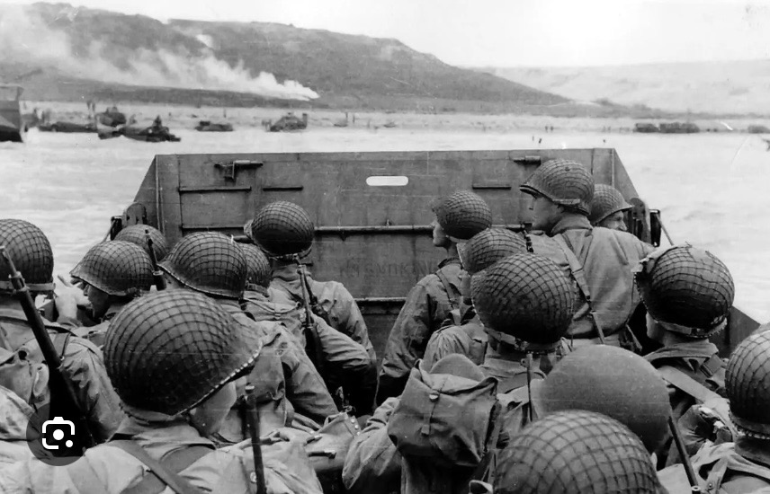
La Segunda Guerra Mundial
Angel Rivas Rodríguez
Tema:tecnología

Slide 2
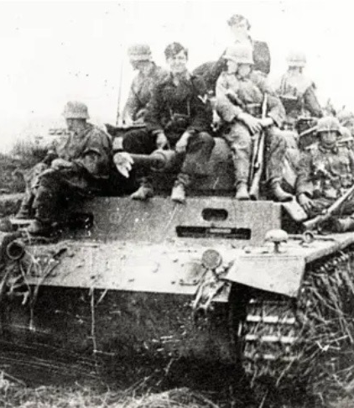
¿Qué es la segunda guerrá mundial?
La Segunda Guerra Mundial (1939-1945)
fue el conflicto armado más devastador de la historia, involucrando a la mayoría de las naciones del mundo agrupadas en dos alianzas opuestas: los Aliados (liderados por Reino Unido, EE. UU. y la URSS) y el Eje (Alemania, Italia y Japón). Resultó en 55-75 millones de muertes, incluyendo el Holocausto.

Slide 3
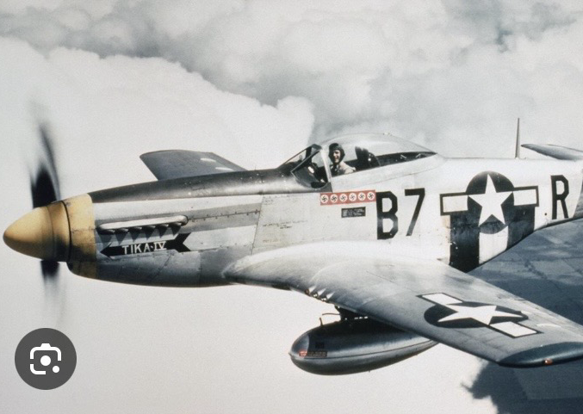
¿Para que es o para que sirvió la Segunda Guerra Mundial?
La Segunda Guerra Mundial (1939-1945)
fue un conflicto global que sirvió para frenar el expansionismo del fascismo y el nazismo, resultando en la derrota del Eje (Alemania, Italia, Japón) por los Aliados. Transformó radicalmente el orden geopolítico mundial, marcando el fin de los imperios europeos y el inicio de la "Guerra Fría" con EE.UU. y la URSS como superpotencias.

Slide 4
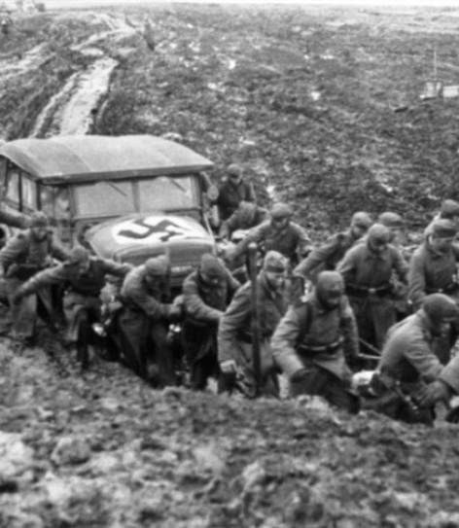
¿La importancia de la Segunda Guerra Mundial?
La Segunda Guerra Mundial (1939-1945) fue el conflicto más devastador de la historia, con 50-70 millones de muertes, que rediseñó el orden geopolítico mundial. Marcó el fin de la hegemonía europea, el auge de EE. UU. y la URSS como superpotencias, el inicio de la Guerra Fría, la creación de la ONU y el impulso de la descolonización, reconfigurando la sociedad moderna.

Slide 5
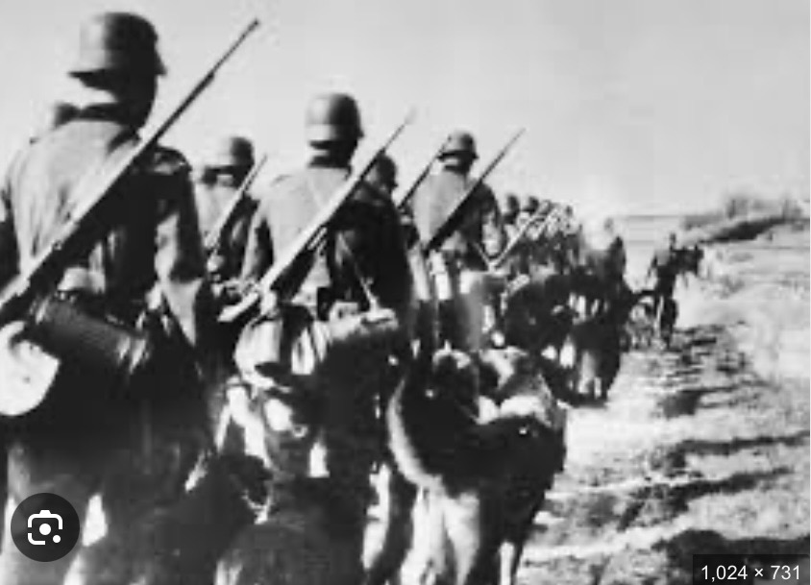
¿Ejemplos de la Segunda Guerra Mundial?
La Segunda Guerra Mundial (1939-1945) fue un conflicto global entre los Aliados y el Eje, caracterizado por eventos clave como la invasión de Polonia, el Holocausto, la batalla de Stalingrado y el desembarco de Normandía. Marcó la historia con el uso de nuevas tecnologías bélicas y dejó un saldo de más de 75 millones de muertes.

Slide 6
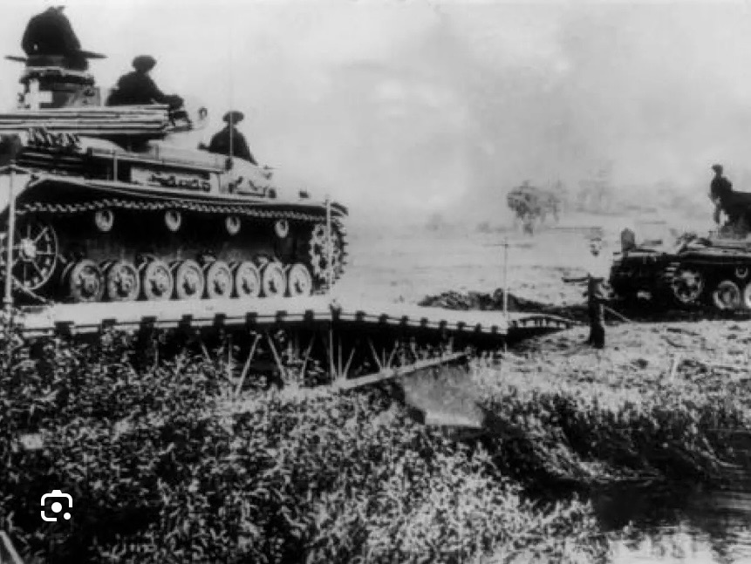
Países aliados en la segunda guerra mundial
Estados unidos
Gran Bretaña
China
La Unión Soviética
Francia

Slide 7
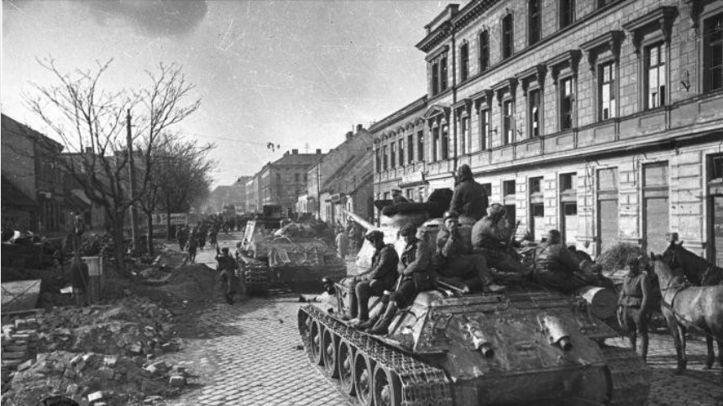
Bueno muchas gracias por su atención adiós

